Slide 1

Tin học 10
Chủ đề G. Hướng nghiệp với tin học
Bài 2. Dự án nhỏ. Tìm hiểu về nghề lập trình web, lập trình trò chơi và lập trình cho thiết bị di động

Slide 2



Slide 3
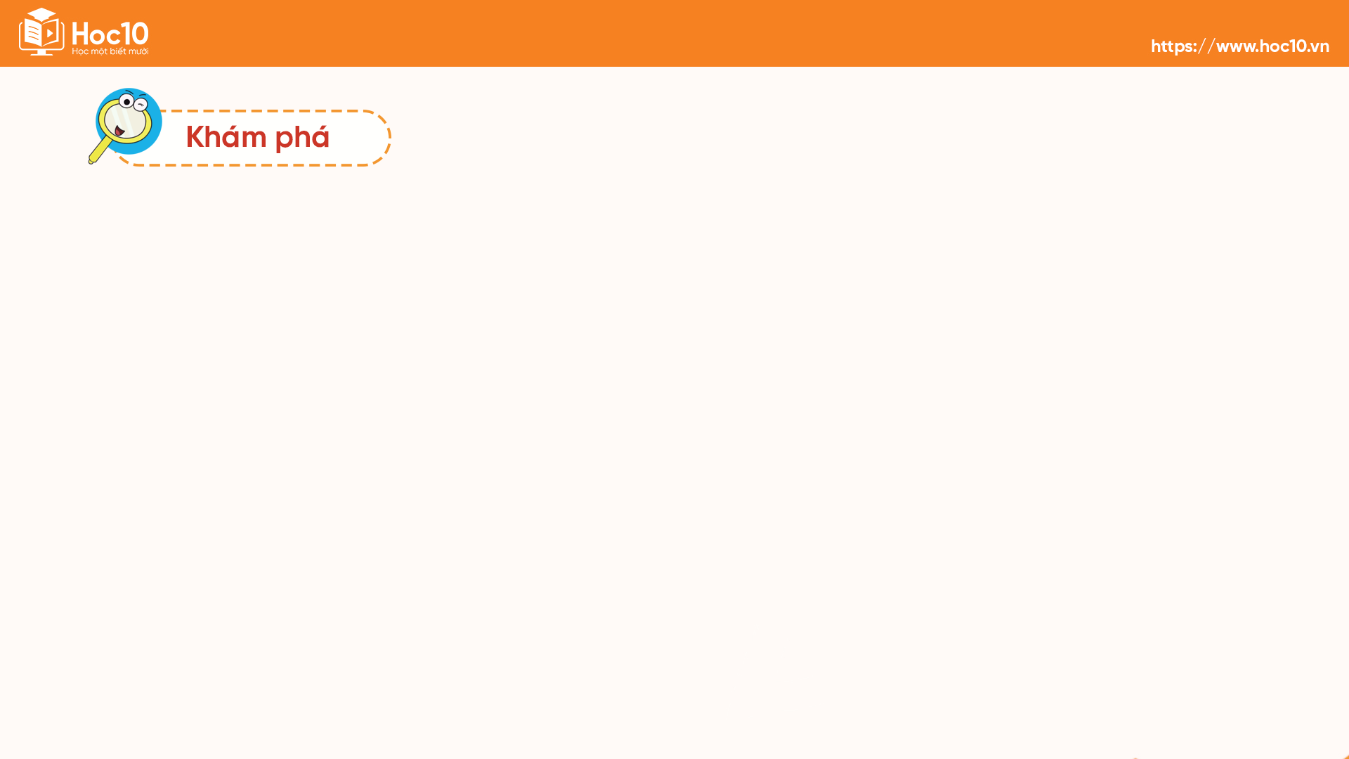

1. Mục đích của dự án
- Tìm kiếm và khai thác thông tin khái quát về nghề thiết kế và lập trình web, thiết kế và lập trình trò chơi, phát triển ứng dụng trên thiết bị di động và các ngành nghề khác.
- Giao lưu được với bạn bè qua các kênh truyền thông số để tham khảo và trao đổi thông tin hướng nghiệp
- Trình bày, giới thiệu về một vài nghề trong nhóm nghề thiết kế và lập trình.

Slide 4
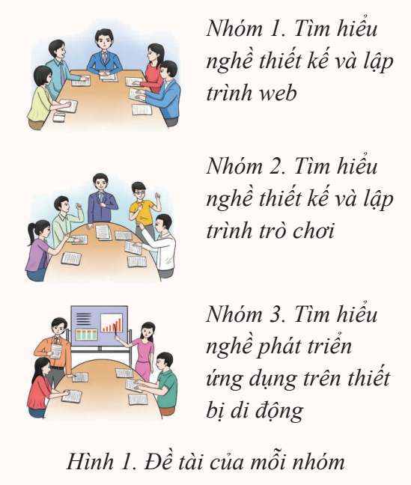
2. Yêu cầu chung
- Chia lớp thành 3 nhóm như Hình 1.
- Thời gian thực hiện: 2 tuần (trong đó có thời gian báo cáo kết quả thực hiện dự án).

Slide 5
3. Một số hướng dẫn và gợi ý thực hiện dự án
Giai đoạn 1. Lập kế hoạch
Lập danh sách công việc cụ thể
Mỗi người thực hiện nhiệm vụ được phân công
Xác định mục tiêu dự án
Dự kiến sản phẩm

Slide 6
3. Một số hướng dẫn và gợi ý thực hiện dự án
Giai đoạn 2.
Thực hiện dự án
Nhóm thảo luận, đề xuất, đóng góp ý kiến
Trình bày báo cáo kết quả thực hiện dự án
Phân chia công việc và lên lịch triển khai

Slide 7
3. Một số hướng dẫn và gợi ý thực hiện dự án
Giai đoạn 3.
Báo cáo kết quả
Phối hợp chuẩn bị và hoàn thiện sản phẩm
Giới thiệu sản phẩm của nhóm

Slide 8
3. Một số hướng dẫn và gợi ý thực hiện dự án
Gợi ý về những việc cần làm:
+ Tìm kiếm thông tin (qua mạng, qua phỏng vấn, qua giao lưu khách mời), tổng hợp biên tập thông tin.
+ Chuẩn bị sản phẩm và báo cáo kết quả dự án.

Slide 9
3. Một số hướng dẫn và gợi ý thực hiện dự án
Gợi ý về sản phẩm:
+ Sản phẩm thứ nhất: Bản mô tả nghề (chuẩn bị bằng tệp văn bản) có những nội dung chính như ở Bảng 1.
+ Sản phẩm thứ hai: Bài trình bày, giới thiệu về nghề được nhóm tìm hiểu: chuẩn bị bằng phần mềm trình chiếu.

Slide 10
3. Một số hướng dẫn và gợi ý thực hiện dự án
1. Giới thiệu khái quát nghề, công cụ, phương tiện lao động của nghề.
2. Tên nghề nghiệp, các chuyên môn chủ yếu.
3. Đặc điểm lao động và yêu cầu của nghề (sản phẩm chính là gì?).
4. Đào tạo và tuyển sinh: – Nơi đào tạo uy tín. – Số lượng tuyển sinh hằng năm.
5. Cơ hội, môi trường làm việc và thu nhập, phúc lợi xã hội: – Tình hình tuyển dụng nhân lực. – Môi trường làm việc, thu nhập, tính ổn định và cơ hội phát triển, thăng tiến.

Slide 11
3. Một số hướng dẫn và gợi ý thực hiện dự án
Chú ý: Chất lượng nội dung và hình thức phụ thuộc nhiều vào khả năng tìm kiếm, giao lưu và chia sẻ thông tin hướng nghiệp. Các kĩ năng ứng dụng công nghệ thông tin cần được khai thác tốt để có được sản phẩm đáp ứng yêu cầu dự án.
Hai tiêu chí đánh giá:
- Nội dung: cung cấp được những thông tin cơ bản về nghề mà nhóm tìm hiểu.
- Hình thức: có tính thẩm mĩ, ngắn gọn và hấp dẫn.

Slide 12
Sự khác nhau giữa thiết kế web và lập trình web
Thiết kế website | Lập trình web
Là công việc của một Web Designer (chuyên viên thiết kế website) có nhiệm vụ tạo ra giao diện website một cách hoàn chỉnh, nó có thể ở dạng ảnh hoặc dạng web tĩnh HTML. | Là công việc của một Web Developer (Lập trình viên website), có nhiệm vụ nhận toàn bộ dữ liệu từ bộ phận thiết kế web để chuyển thành một hệ thống website hoàn chỉnh tương tác với cơ sở dữ liệu và tương tác với người dùng.

Slide 13
Sự khác nhau giữa thiết kế web và lập trình web
Thiết kế website | Lập trình web
Để thiết kế website, các Web Designer sẽ sử dụng công cụ đồ họa, và thiết kế như Photoshop, AI, Flash, Dreamweaver… để biến ý tưởng của khách hàng thành phác thảo, sau đó chuyển phác thảo đó thành giao diện web. | Web Developer sẽ sử dụng các ngôn ngữ lập trình web như PHP, .NET… để biến các trang giao diện tĩnh thành hệ thống website động linh hoạt, có tổ chức cơ sở dữ liệu, dễ dàng thêm, xóa, tùy chỉnh nội dung và tương tác với người dùng.

Slide 14

Trên thực tế, giữa thiết kế web và lập trình web luôn có sự giao thoa về một vùng nội dung, công việc. Tại đó, Web Developer hay Web Designer đều có thể thực hiện được công việc đó. Đôi khi Web Developer phải đảm nhiệm một phần nhỏ vai trò của Web Designer và ngược lại. Tùy vào từng trường hợp cụ thể, chúng ta mới phân biệt rõ vai trò của 2 vị trí trên.

Slide 15
2. Game designer là gì?
- Game designer là những người sáng tạo game, là một nghề sáng tạo tự do và ít giới hạn, nhưng để trở thành một nhà game designer kì thực phải hiểu biết về nhiều lĩnh vực. Những kỹ năng cần có của một game designer trải dài từ lĩnh vực công nghệ thông tin đến những khả năng sáng tạo nội dung và thiết kế đồ họa.
- Bên cạnh những kỹ năng cứng về công nghệ, game designer còn cần là một người xây dựng nội dung cốt truyện cho game. game designer chính là người đem đến cho game những dàn ý câu chuyện, nội dung câu chuyện, những nhân vật, những mục tiêu, những quy luật và những thử thách.

Slide 16
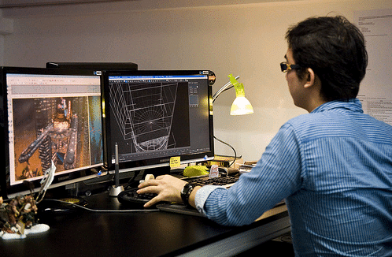
2. Game designer là gì?
- Hơn thế nữa, game designer còn phải cân nhắc các yếu tố như những nguyên lý về đặc điểm tính cách hay tâm lý học nhằm nắm bắt tâm lý người chơi để tạo ra điều gì đó mang tính giải trí, và đồng thời tìm ra cách để tất cả những điều phức tạp trên game có hoạt động mượt mà và cuốn hút.

Slide 17
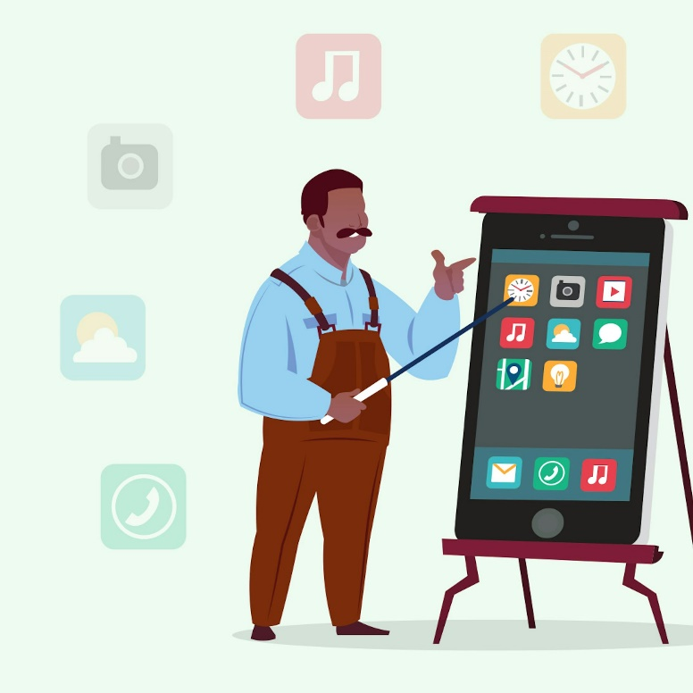
Nghề Lập trình ứng dụng di động
- Lập trình ứng dụng di động là nghề sử dụng các ngôn ngữ lập trình (Java, C#, …) để viết và phát triển các phần mềm nhằm gia tăng tiện ích cho thiết bị di động, đặc biệt là di động sử dụng hệ điều hành lập trình android.
- Có thể kể đến một số ứng dụng di động phổ biến như game, chat, truy cập mạng xã hội trên điện thoại, từ điển Anh – Việt, đọc truyện, điều khiển di động bằng giọng nói, tổng hợp thông tin chứng khoán, giá vàng …

Slide 18
TT | Năng lực cốt lõi | Diễn giải chi tiết
1 | Kỹ thuật và các ngôn ngữ, công cụ lập trình. | Các ngôn ngữ lập trình: C/C++, C#, Java. Các thuật toán, cấu trúc dữ liệu, đồ thị, trí tuệ nhân tạo. Các công cụ Visual Studio 2008, Eclipse, Net Bean, Xcode,…

Slide 19
TT | Năng lực cốt lõi | Diễn giải chi tiết
2 | Xây dựng và triển khai ứng dụng trên môi trường thiết bị di động. | Xây dựng ứng dụng, Games trên các hệ điều hành: Windows Phone, Android, iOS. Triển khai các ứng dụng lên App Store, Google Play, Microsoft App Hub. Các quy chuẩn về quy trình xây dựng và triển khai một phần mềm. Giải pháp bảo mật trên một phần mềm ứng dụng.

Slide 20
TT | Năng lực cốt lõi | Diễn giải chi tiết
3 | Bộ sản phẩm | Bộ sản phẩm Website dành cho Mobile. Bộ sản phẩm MiniGame cho Mobile. Bộ sản phẩm Ứng dụng cho Mobile. Bộ sản phẩm Games cho Mobile. Chứng nhận BSMT (không bắt buộc).

Slide 21

Hướng dẫn về nhà
01
Ôn lại kiến thức đã học
03
Ôn tập chuẩn bị bài kiểm tra học kì II
02
Hoàn thành
Dự án nhỏ

Slide 22


Slide 23



Like fanpage Hoc10 - Học 1 biết 10 để nhận thêm nhiều tài liệu giảng dạy
theo đường link:
Hoặc truy cập qua QR code

